Slide 1
Aprendizaje Automático
Departamento de Informática – UC3M
Tutorial 4 – Búsqueda hiperparámetros en SVM

Slide 2
Tutorial 4
Alternativas Google Colab (ejecución local)
Opción 3
GitHub + tu editor favorito (DataSpell de JetBrains, Visual Studio)
Opción 4
GitHub + Jupyter Notebook (local)
Instalación:
pip install notebook
Ejecución
jupyter notebook

Slide 3
Tutorial 4
Recordando teoría

Slide 4
Tutorial 4
Recordando teoría

Slide 5



Tutorial 4
Recordando teoría
Elegir el hiperplano que tenga el máximo margen
Vectores soporte
Margen. Distancia perpendicular desde los vectores soporte.
$$x^{(+)}$$
w
$$x^{(−)}$$

Slide 6
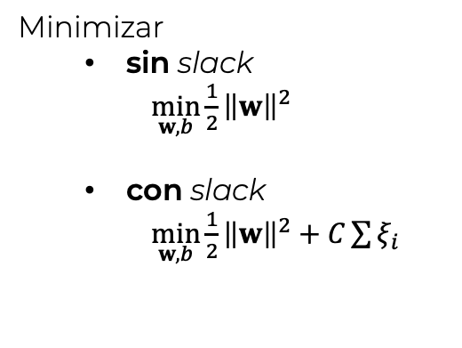
Tutorial 4
Recordando teoría
Minimizar
sin slack
$\min_{w,b}{\frac{1}{2}{\left\|w\right\|}^{2}}$
con slack
$\min_{w,b}{\frac{1}{2}{\left\|w\right\|}^{2}+C\sum{ξ_{i}}}$
Instancias inclasificables y variables de holgura (slack)
ξ1
ξ2
Parámetro C
softSVM
Vectores de soporte

Slide 7
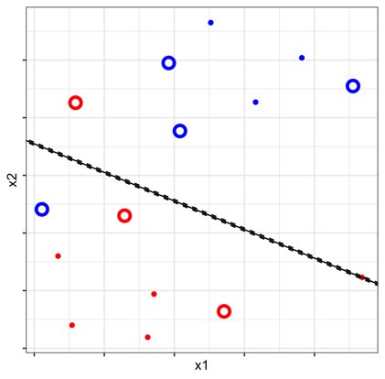
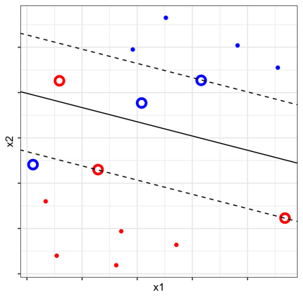
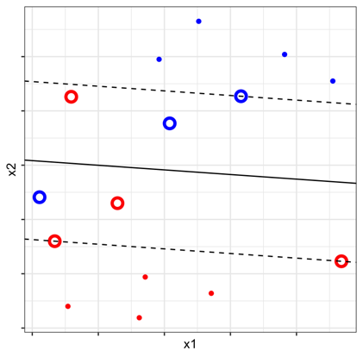
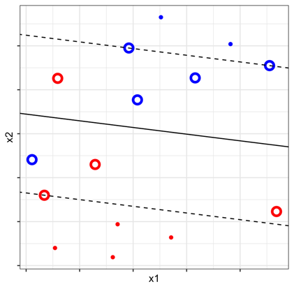
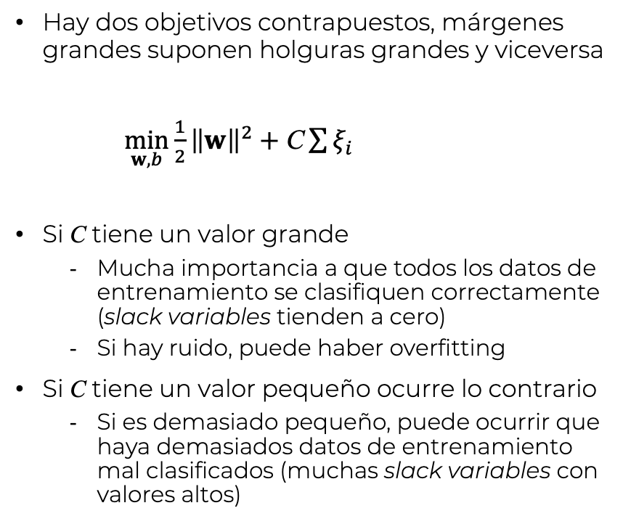
Tutorial 4
soft-SVM C =10⁷
soft-SVM C =10³
Recordando teoría
Hay dos objetivos contrapuestos, márgenes grandes suponen holguras grandes y viceversa
$\min_{w,b}{\frac{1}{2}{\left\|w\right\|}^{2}+\text{C}\sum{ξ_{i}}}$
Si C tiene un valor grande
Mucha importancia a que todos los datos de entrenamiento se clasifiquen correctamente (slack variables tienden a cero)
Si hay ruido, puede haber overfitting
Si C tiene un valor pequeño ocurre lo contrario
Si es demasiado pequeño, puede ocurrir que haya demasiados datos de entrenamiento mal clasificados (muchas slack variables con valores altos)
soft-SVM C =1
soft-SVM C =0.1

Slide 8
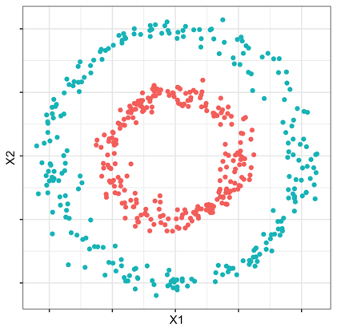
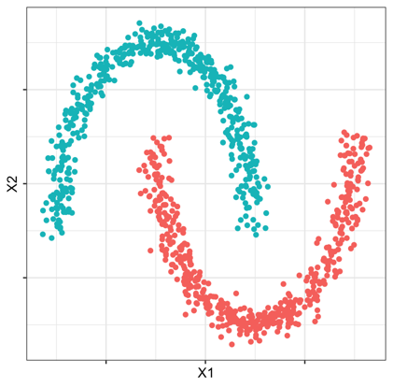
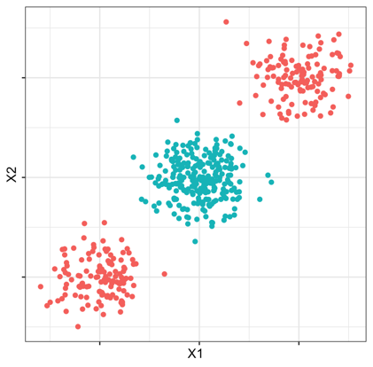
Tutorial 4
Recordando teoría
Modelo lineal
los datos son separables linealmente (hard margin)
los datos no son separables linealmente (soft margin)
Modelo no lineal
kernels

Slide 9
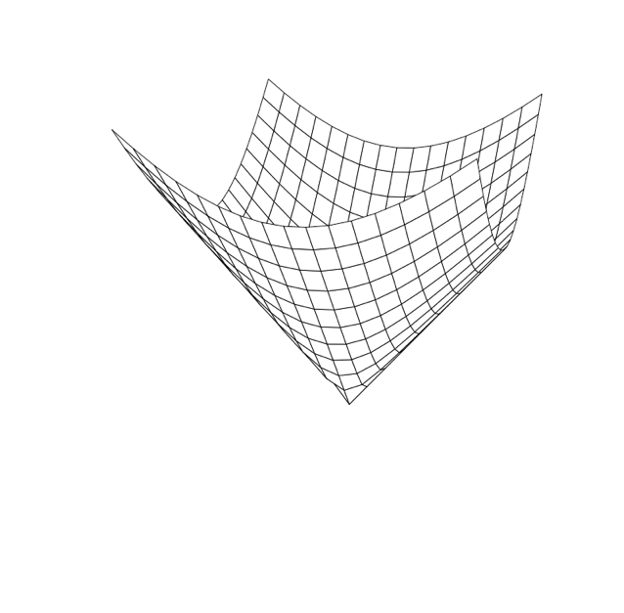
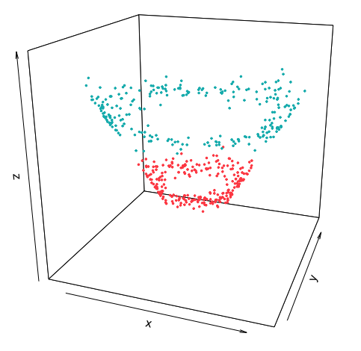
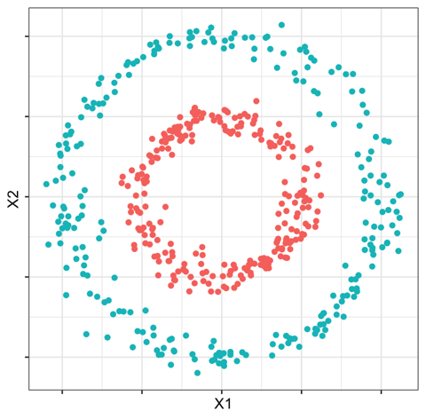
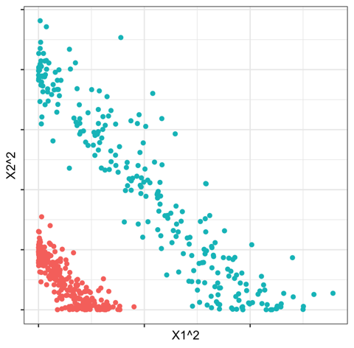
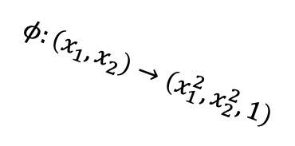
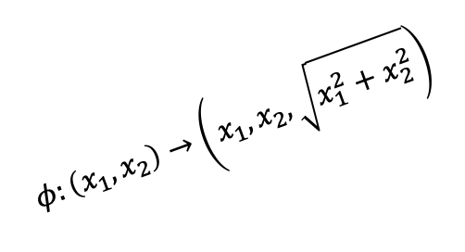
Tutorial 4
Espacio transformado
Espacio de características
^{Feature Space}
Recordando teoría
$$φ:\left(x_{1},x_{2}\right)→\left(x_{1},x_{2},\sqrt{x_{1}^{2}+x_{2}^{2}}\right)$$
Espacio original
Espacio de entrada
^{Input Space}
X3
Frontera de Decisión lineal
X2
Frontera de Decisión no lineal
𝜙:x→ 𝜑(x)
X1
$$φ:\left(x_{1},x_{2}\right)→\left(x_{1}^{2},x_{2}^{2},1\right)$$
Frontera de Decisión lineal
Se pasa de la formulación:
w₂x₁ + w₁x₂ = 0 que no separa linealmente
a
w₂x₁² + w₁x₂² + w₀ = 0 que sí lo hace

Slide 10
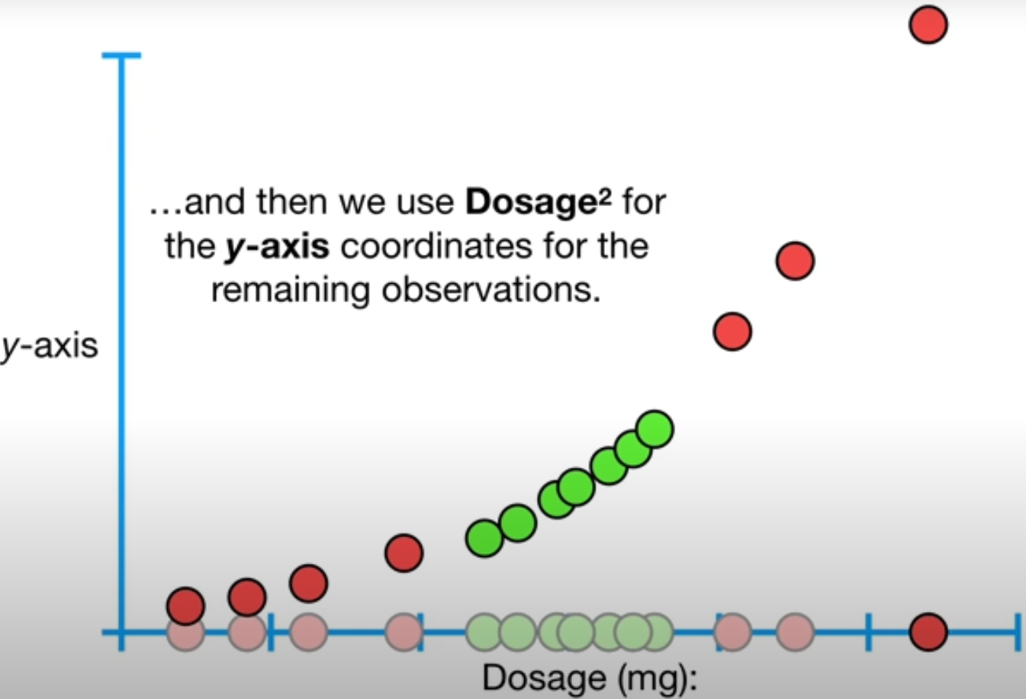
Tutorial 4
Recordando teoría

Slide 11
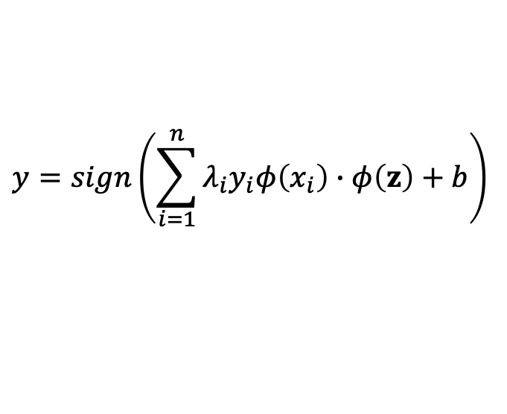


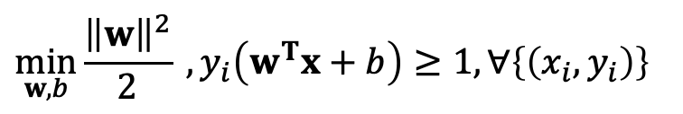
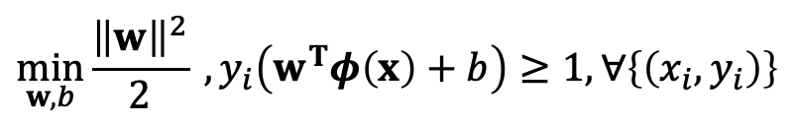
Máquinas de Soporte Vectorial
Separación no lineal → Separación lineal
La frontera de decisión pasar a ser:
El problema de optimización pasa a ser:
El clasificador pasa a ser:
$$w^{T}x+b=0$$
$$w^{T}φ\left(x\right)+b=0$$
$$\min_{w,b}{\frac{{\left\|w\right\|}^{2}}{2}} ,y_{i}\left(w^{T}x+b\right)≥1, ∀\left\{\left(x_{i},y_{i}\right)\right\}$$
$$\min_{w,b}{\frac{{\left\|w\right\|}^{2}}{2}} ,y_{i}\left(w^{T}φ\left(x\right)+b\right)≥1, ∀\left\{\left(x_{i},y_{i}\right)\right\}$$
$$y=sign\left(w^{T}z+b\right)$$
$$y=sign\left(w^{T}φ\left(z\right)+b\right)$$
que en términos de multiplicadores de Lagrange (proceso de optimización) es:
$$y=sign\left(\sum_{i=1}^{n}{λ_{i}y_{i}φ\left(x_{i}\right)∙φ\left(z\right)+b}\right)$$

Slide 12
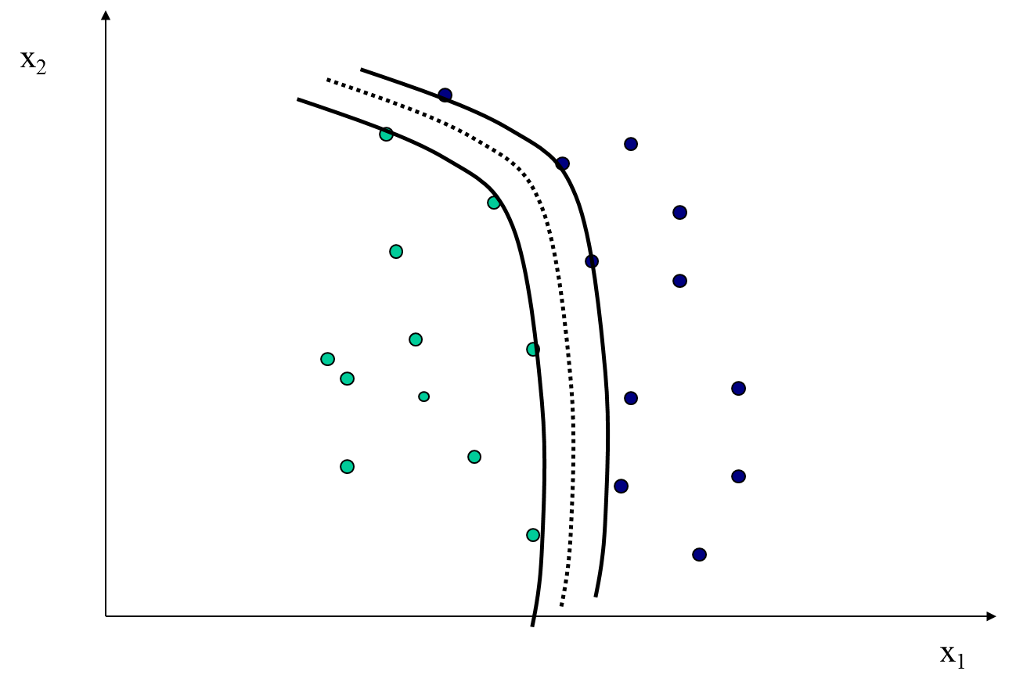
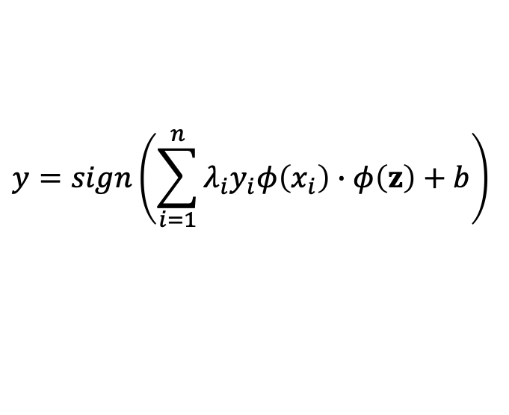

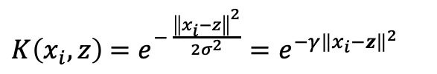
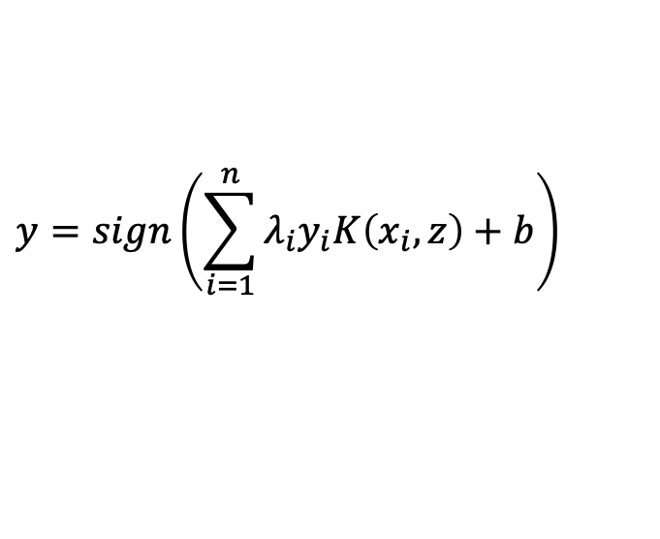
Máquinas de Soporte Vectorial
Kernel Trick – Truco del Kernel
El cálculo es costoso:
Es un producto escalar que mide la similitud entre vectores.
Truco… utilizo unas funcionales Kernel (similitud).
Cambiamos:
Por
$$φ\left(x_{i}\right)∙φ\left(z\right)$$
$K\left(x_{i},z\right)$ $=e^{− \frac{{\left\|x_{i}−z\right\|}^{2}}{2σ^{2}}}=e^{−γ{\left\|x_{i}−z\right\|}^{2}}$
$$y=sign\left(\sum_{i=1}^{n}{λ_{i}y_{i}φ\left(x_{i}\right)∙φ\left(z\right)+b}\right)$$
Gaussiano - Radial
$$y=sign\left(\sum_{i=1}^{n}{λ_{i}y_{i}K\left(x_{i},z\right)+b}\right)$$

Slide 13
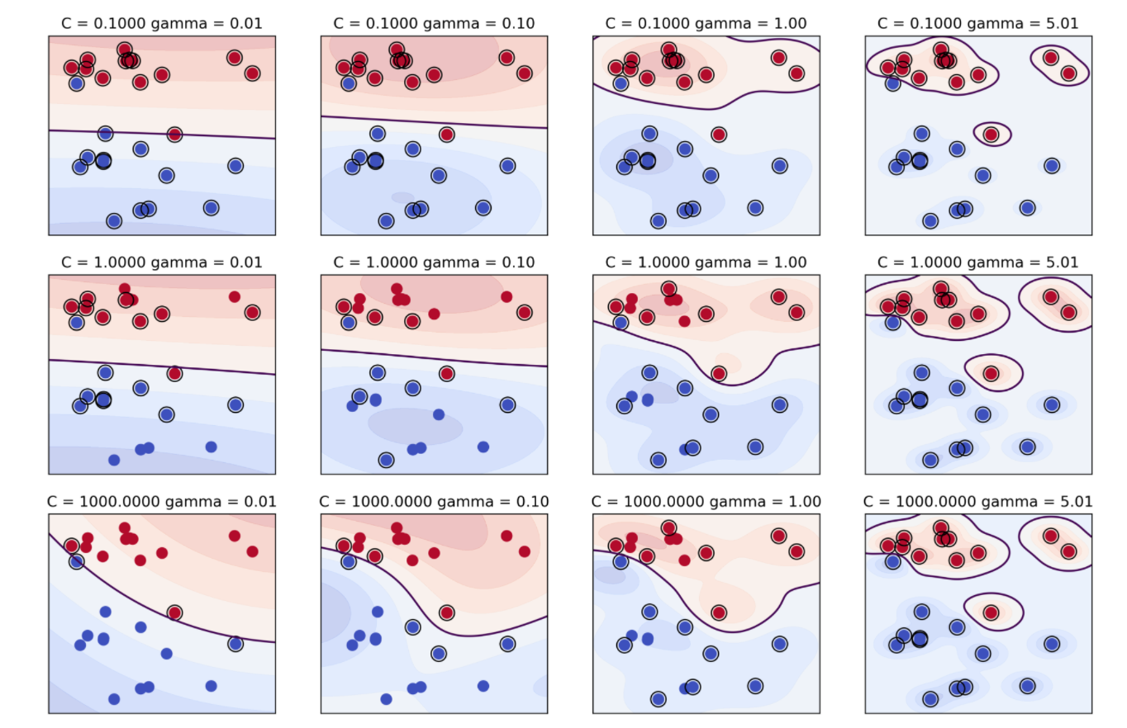

Tutorial 4
$$K\left({\vec{x}}_{i}.\vec{x}\right)= e^{−γ{\left\|{\vec{x}}_{i}−\vec{x}\right\|}^{2}}$$
Kernel Radial / Gaussiano
Gamma pequeño, modelo demasiado simple (casi lineal)
Gamma grande, sobreaprendizaje (radio de influencia limitado al vector de soporte)
gamma
C

Slide 14
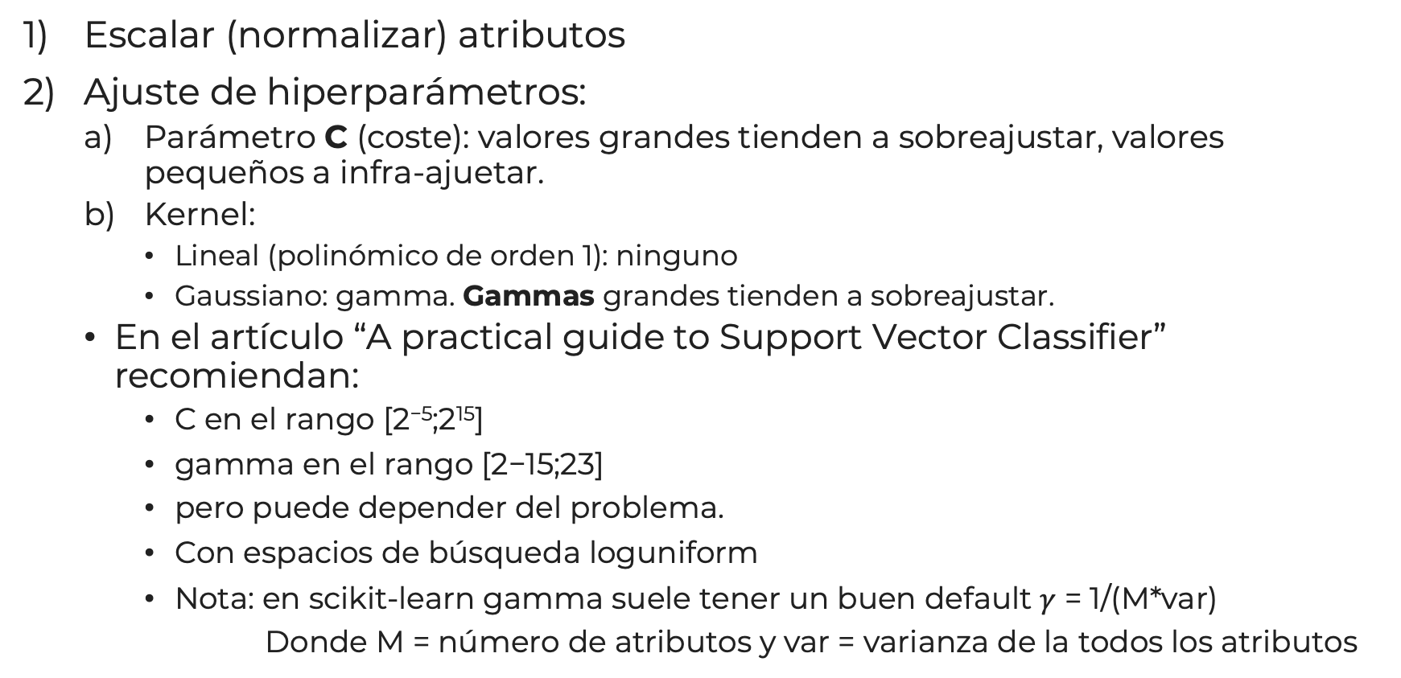
Tutorial 4
Metodología SVMs
Escalar (normalizar) atributos
Ajuste de hiperparámetros:
Parámetro C (coste): valores grandes tienden a sobreajustar, valores pequeños a infra-ajuetar.
Kernel:
Lineal (polinómico de orden 1): ninguno
Gaussiano: gamma. Gammas grandes tienden a sobreajustar.
En el artículo “A practical guide to Support Vector Classifier” recomiendan:
C en el rango [2⁻⁵;2¹⁵]
gamma en el rango [2−15;23]
pero puede depender del problema.
Con espacios de búsqueda loguniform
Nota: en scikit-learn gamma suele tener un buen default $γ$ = 1/(M*var)
Donde M = número de atributos y var = varianza de la todos los atributos

Slide 15
Tutorial 4
Biblioteca sklearn
En Scikit Learn pueden encontrarse tres implementaciones distintas del algoritmo Suport Vector Machine:
Las clases sklearn.svm.SVC y sklearn.svm.NuSVC permiten crear modelos SVM de clasificación empleando kernel lineal, polinomial, radial o sigmoide. La diferencia es que SVC controla la regularización a través del hiperparámetro C, mientras que NuSVC lo hace con el número máximo de vectores soporte permitidos.
La clase sklearn.svm.LinearSVC permite ajustar modelos SVM con kernel lineal. Es similar a SVC cuando el parámetro kernel='linear', pero utiliza un algoritmo más rápido.
Para regresión: sklearn.svm.SVR, sklearn.svm.NuSVR y sklearn.svm.LinearSVR.

Slide 16
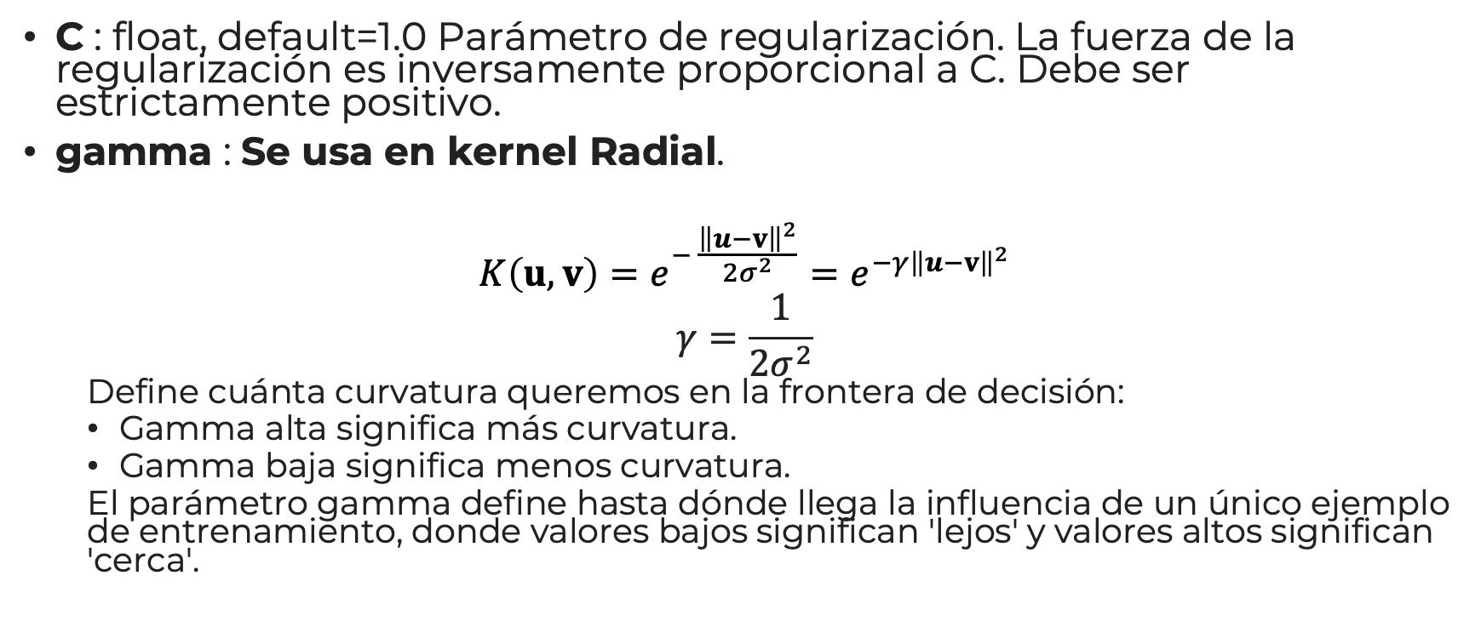
Tutorial 4
Parámetros
C : float, default=1.0 Parámetro de regularización. La fuerza de la regularización es inversamente proporcional a C. Debe ser estrictamente positivo.
gamma : Se usa en kernel Radial.
$$K\left(u,v\right)=e^{− \frac{{\left\|u−v\right\|}^{2}}{2σ^{2}}}=e^{−γ{\left\|u−v\right\|}^{2}}$$
$$γ=\frac{1}{2σ^{2}}$$
Define cuánta curvatura queremos en la frontera de decisión:
Gamma alta significa más curvatura.
Gamma baja significa menos curvatura.
El parámetro gamma define hasta dónde llega la influencia de un único ejemplo de entrenamiento, donde valores bajos significan 'lejos' y valores altos significan 'cerca'.

Slide 17
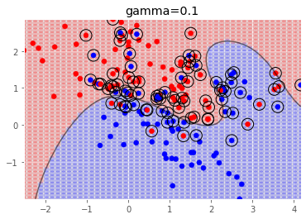
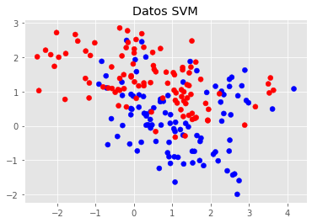
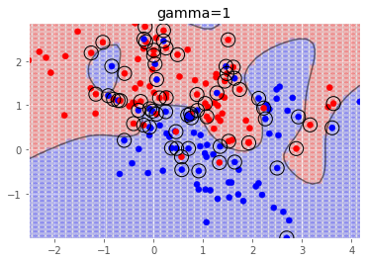
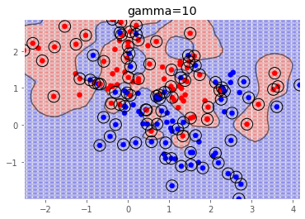
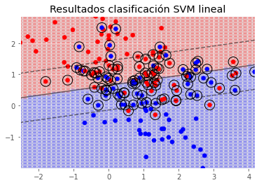
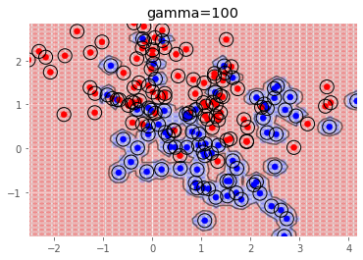
Tutorial 4
Clasificación
Radial
Gamma [0.1, 1, 10, 100]
Lineal (GridSearch/RandomSearch)

Slide 18
Tutorial 4
Regresión (pipeline)
from sklearn.svm import SVR
from sklearn.preprocessing import StandardScaler
from sklearn.pipeline import Pipeline
# This is the preprocessing pipeline: SVMs need scaling
scaler = StandardScaler()
svr = SVR()
pipe_regr = Pipeline([
('scale', scaler),
('SVM', svr)])
np.random.seed(42)
pipe_regr.fit(X=X_train, y=y_train)

Slide 19
Tutorial 4
Regresión (pipeline y GridSearch)
Nombre de parámetros
param_grid = {'SVM__C': [0.1, 1, 10, 100],
'SVM__gamma': [0.01, 0.1, 1]}
inner = KFold(n_splits=3, shuffle=True, random_state=42)
hpo_regr = GridSearchCV(pipe_regr,
param_grid,
scoring='neg_mean_squared_error’,
cv=inner,n_jobs=4, verbose=1)
np.random.seed(42)
hpo_regr.fit(X=X_train, y=y_train)

